Slide 1
ỦY BAN NHÂN DÂN QUẬN LONG BIÊN
TRƯỜNG TIỂU HỌC ÁI MỘ B
MÔN: ĐẠO ĐỨC
LỚP 2
BÀI 1: VẺ ĐẸP QUÊ HƯƠNG EM (Tiết 2)

Slide 2
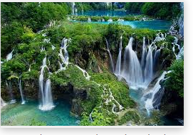
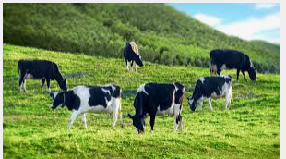
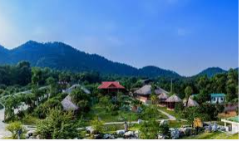
Luyện tập
Em cùng bạn bè giới thiệu về cảnh đẹp quê hương em theo gợi ý:
Quê em ở đâu? Quê em có cảnh đẹp gì?
Con người ở quê hương em như thế nào?
Mời bạn đến Ba Vì quê tôi có ….

Slide 3
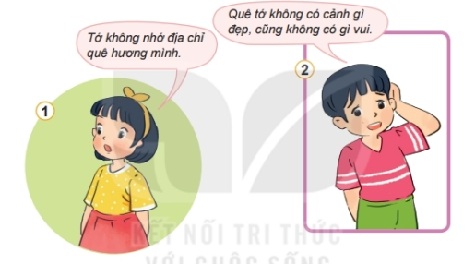
Luyện tập
Em khuyên bạn điều gì?

Slide 4
Vận dụng
Sưu tầm tranh ảnh về vẻ đẹp quê hương em.
Vẽ một bức tranh về cảnh đẹp quê hương em.

Slide 5
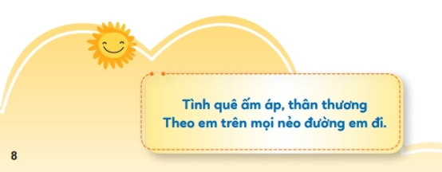
Vận dụng

Slide 6
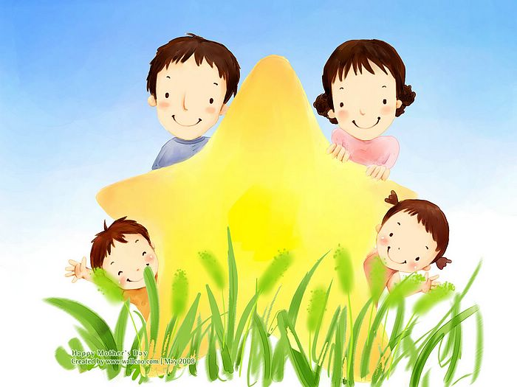
Chúc thầy côcùng các em học sinh và gia đình hạnh phúc !

